Slide 1


Slide 2


Landelijke uitdagingen in de huisartsenzorg
Structureel en toenemend capaciteitstekort binnen de huisartsenzorg
Zorgvraag patiënt verandert en neemt toe
o.a. door dubbele vergrijzing, door betere behandeling en door verandering behoeften patiënt
Verschuiving naar huisartsenzorg
o.a. zorg vanuit ziekenhuis, VVT en GGZ
Verandering
profiel huisarts
o.a. meer flexibiliteit, goede werk-privébalans, en minder interesse in praktijkhouderschap
Bron: Nivel onderzoek (2018 en 2022) en WRR (2021)

Slide 3






Personeelstekort in de zorg
De gezondheids- en welzijnssector telt ongeveer 1,4 miljoen werknemers
Momenteel zijn er meer dan 50.000 vacatures
De werkdruk in de zorg is hoog, mede door onderbezetting
Te hoge werkdruk kan leiden tot werkstress en een hoger ziekteverzuim (7,5%)
Uitstroom van zorgpersoneel groeit
2022
2040
1 op 6
1 op 4
o.b.v. Onderzoek WRR (2021), IZA (2022), prognose van Arbeidsmarkt Zorg & Welzijn (2023)

Slide 4

Gezond.nl app
Inzage medisch dossier, naadloos geintegreerd
Herhaalmedicatie
Overzicht afspraken
Digitale praktijk
Live chat & videobellen met huisarts op afstand
Doktersassistente voor administratieve zaken
Verlengde openingstijden (inclusief avond en weekenden)
Lokale huisarts
Fysieke zorg
Vast team & vaste populatie
Verbinding in regio

Slide 6

| Resultaten - Van februari 2023 tot heden
Gezond.nl in de praktijk
9 aangesloten praktijken
Chats
Tot 70% daling
Telefonische bereikbaarheid naar 2 uur
51% chats met een doktersassistent
49% chats met een huisarts
+39.000 chats totaal
Waardering chat
Digitale zorgverlener enthousiast over remote werken. Betere balans door korte diensten en thuiswerken.
Huisartsen op de lokale praktijk ervaren verlichting: minder fysieke consulten
4,6 uit 5
(7200+ respondenten)
75%
Contact momenten
Geen aanwijzingen dat het totaal aantal contacten toe- of afneemt na start met Gezond.nl
Nieuwe zorgvragen
Wordt direct via de chat afgehandeld
Wordt na de chat een fysieke afspraak gepland
Tot 40%
73% binnen reguliere openingstijden
Minder fysieke afspraken dan op een reguliere huisartsenpraktijk
27% Buiten reguliere openingstijden

Slide 7
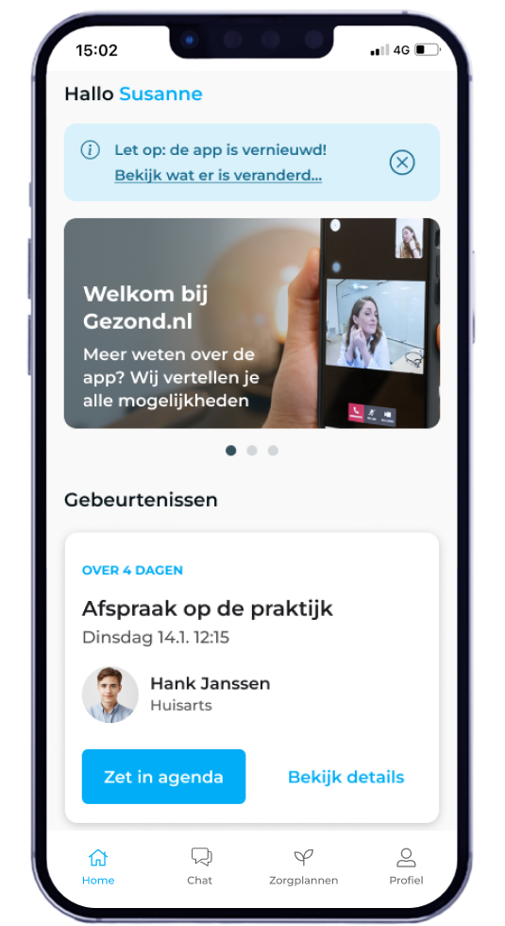
Keurmerken Gezond.nl
IGJ rapport: alle seinen op groen + aanbeveling (gepubliceerd feb 2024)
NPA Commissie van Toekenning weten te overtuigen van concept en werkwijze, (her)accreditatie mogelijk
Positief getoetst door Digizo: aangetoond dat het Gezond proces het werk efficiënter maakt, terwijl toegankelijkheid en kwaliteit behouden blijven
NEN 7510 gecertificeerd

